Slide 1

Урок,проведений
нестандартно, стимулює творчість учителя і його вихованців, створює сприятливі умови для співробітництва учнів один з одним і з учителем.

Slide 2

За класичного підходу до навчання сценарій уроку розгортається орієнтовно за такою логікою: вчитель повідомляє тему, пояснює, для чого вона в житті, розказує та ілюструє тему.
Викладання нової теми за компетентнісного навчання ґрунтується на проблемному та діяльнісному підходах.

Slide 3

Проблемний підхід
Наприклад, учитель показує дві репродукції картин дуже схожих між собою та пропонує оцінити їх.
Це – проблемна ситуація та проблемне питання. Учні зі свого боку висловлюють припущення (гіпотези).
У цій ситуації можливі три гіпотези: одна з картин підробка, обидві картини підробка, обидві картини оригінал

Slide 4
Діяльнісний підхід
У цій ситуації можливі дві гіпотези: одна з картин підробка, обидві картини підробки
Дослідити різницю у репродукціях картин (порівняльний метод)
Знайти та визначити як виглядає оригінал (пошуковий метод)

Slide 5
Засоби реалізації компетентнісного навчання
уміння вчителя вести проблемний діалог;
організовувати взаємодію учнів;
здійснювати формувальне оцінювання.
Безумовно, значно збагачують арсенал учителя електронні ресурси, матеріали для проведення дослідів, колекції наочності, моделі тощо.

Slide 6
Як налагодити конструктивну співпрацю в класі за компетентнісного підходу?
Правила мають бути чіткими і зрозумілими;
Співпраця в парах, потім у групах;
Завдання на розвиток навичок діалогу.
Безумовно, значно збагачують арсенал учителя електронні ресурси, матеріали для проведення дослідів, колекції наочності, моделі тощо.

Slide 7

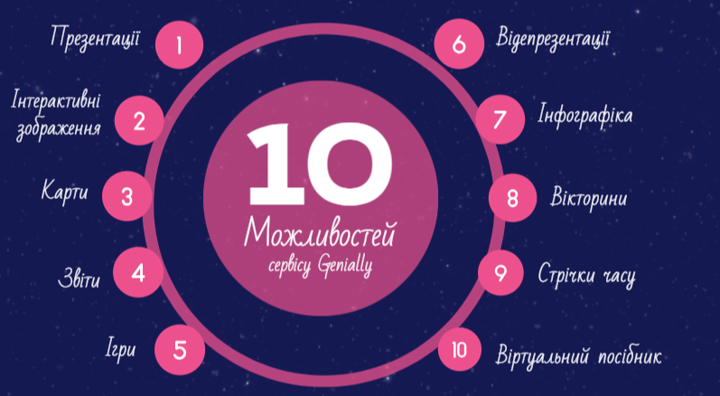
Genial.ly
Сервіс, який містить понад тисячу шаблонів за допомогою яких можна створювати інтерактивний контент
https://app.genial.ly/

Slide 8

https://view.genial.ly/6537cff2b4e6a4001179a380/interactive-content-kdi-mistectvo-10-11-klas

Slide 9
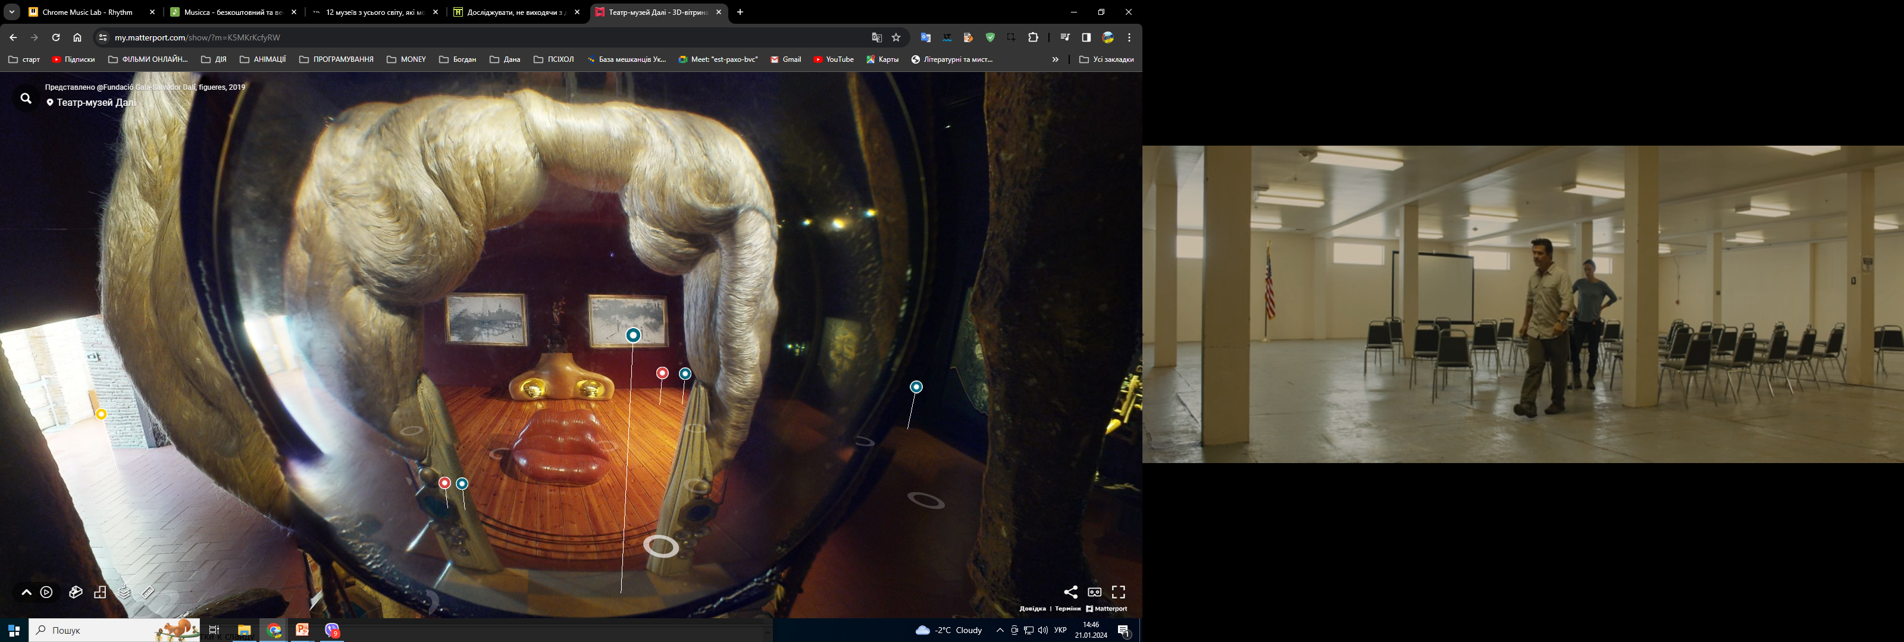
Віртуальні музеї
Досліджувати, не виходячи з дому чи класу, щоб урізноманітнити уроки та зробити їх нестандартними.
Музей – театр Далі
https://my.matterport.com/show/?m=K5MKrKcfyRW
Музеї України просто неба
https://museums.authenticukraine.com.ua/ua/
Платформа NEARPOD
Готика
Ренесанс
https://app.nearpod.com/?pin=DE87CE9ED40D991E6DDC39D8010551F6-1&&utm_source=link
https://app.nearpod.com/?pin=270D01E86B2BE6DD02EFB8540AE75DD0-1&&utm_source=link

Slide 10
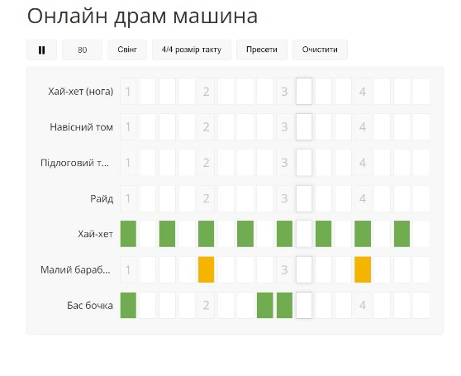
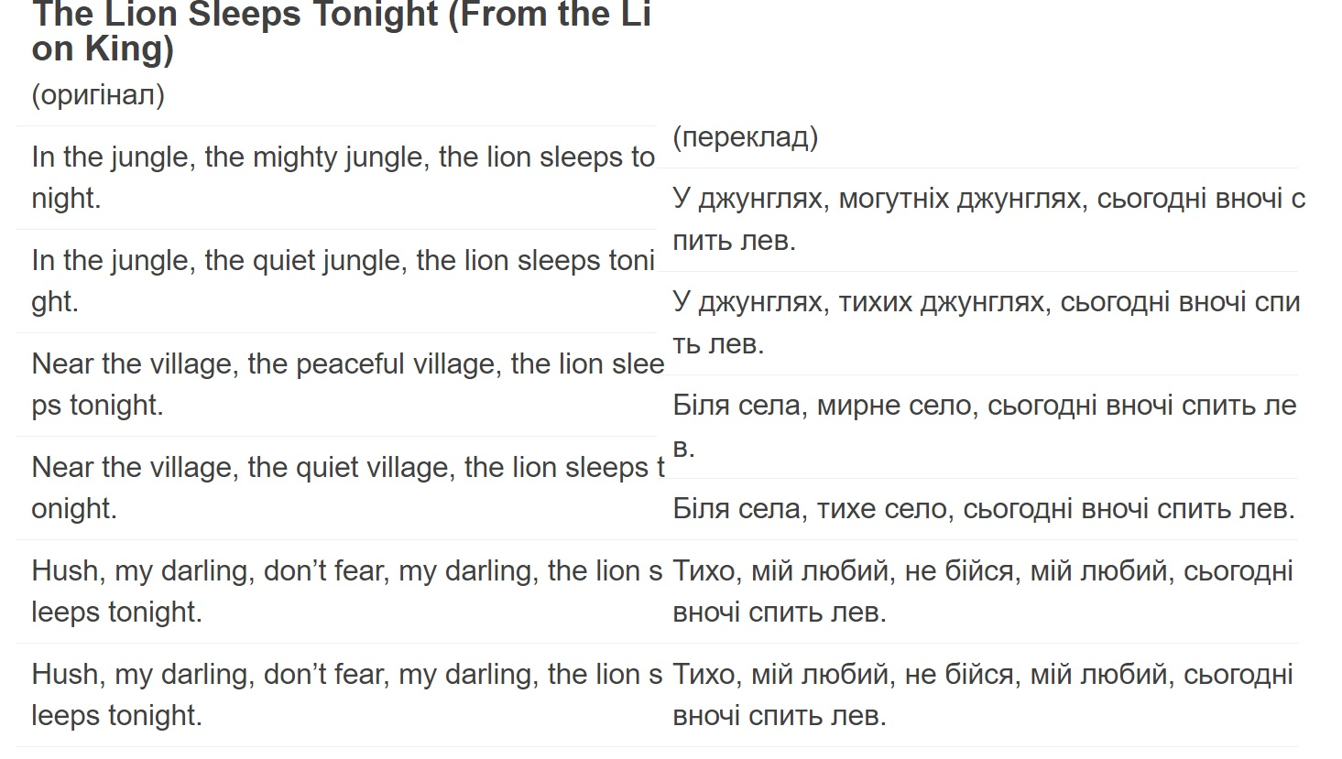

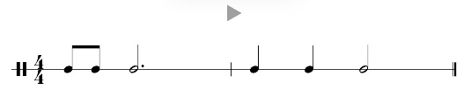
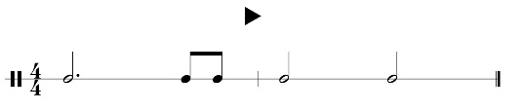
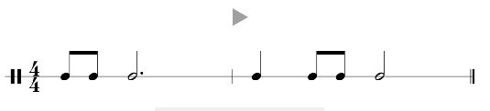
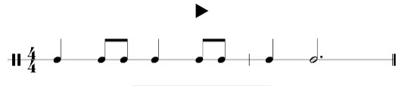
10 клас - музично танцювальні ритми Африканського культурного регіону

Slide 11
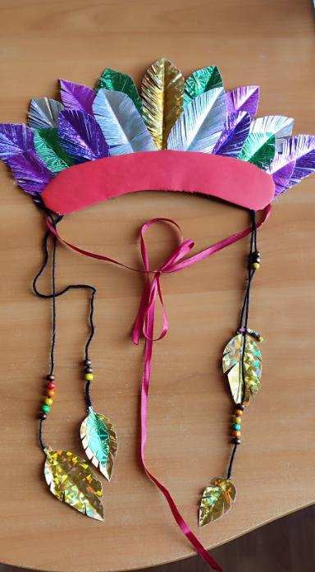
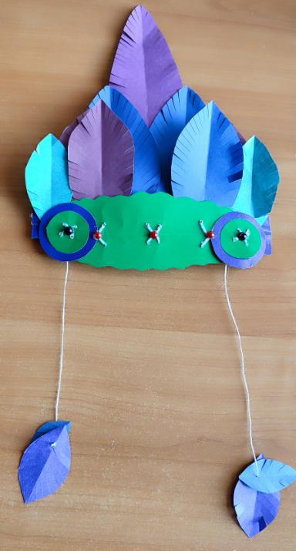
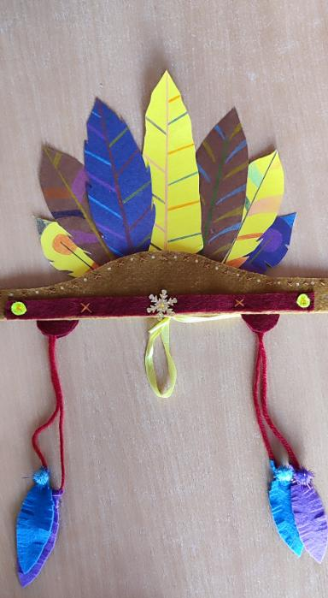
10 клас – дизайн + хореографія
cайт https://justdancenow.com/ танець – Apache (Jump On It) The Sugarhill Gang

Slide 12
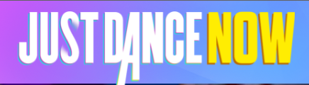
10 клас – музичне мистецтво + хореографія
Грати в улюблену у світі танцювальну відеогру без ігрової консолі! Усе, що потрібно, щоб перетворити будь-яку кімнату на божевільний танцпол, — це підключений до Інтернету екран і смартфон, який можна використовувати як контролер!
https://justdancenow.com/

Slide 13
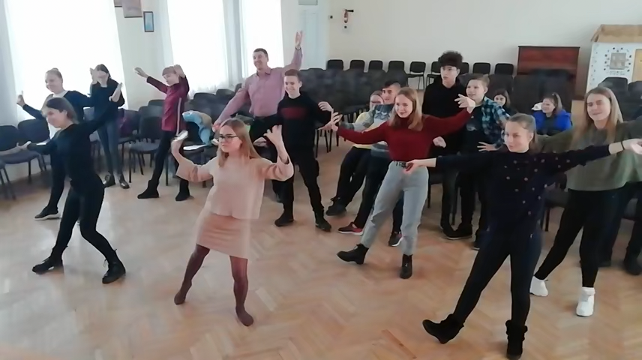
Приклад діяльності з сайтом Just Dance Now

Slide 14
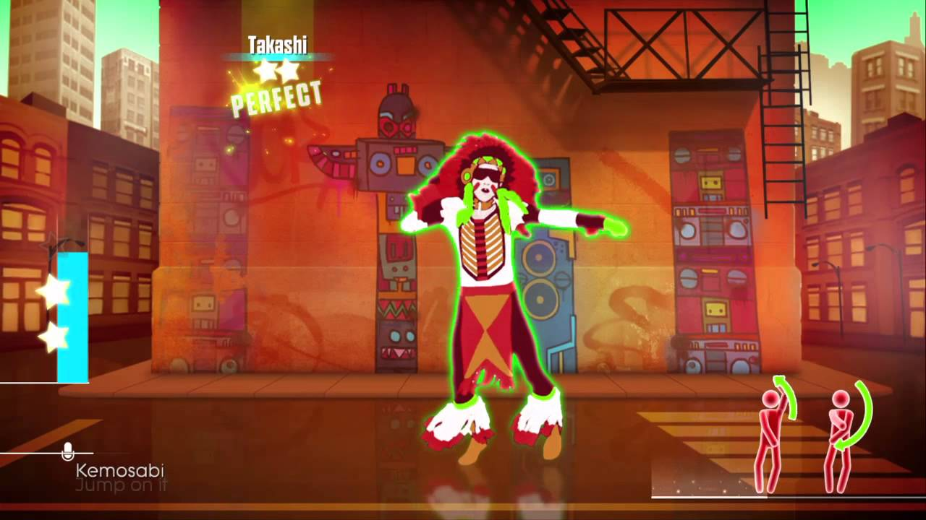
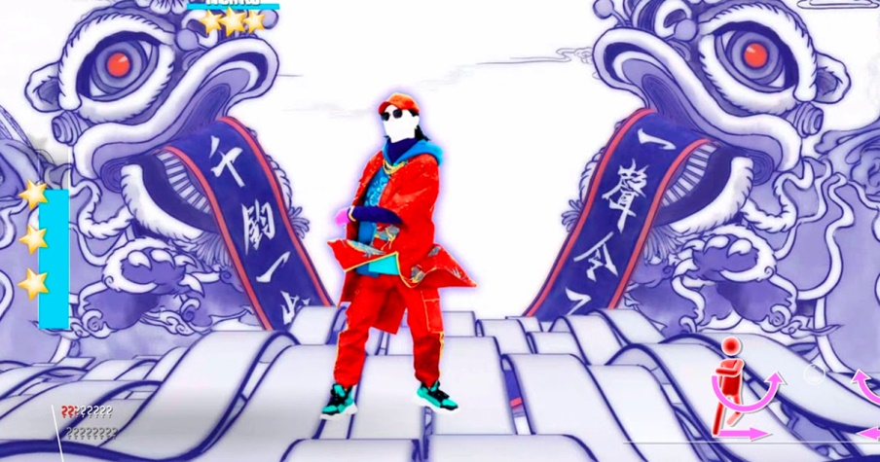
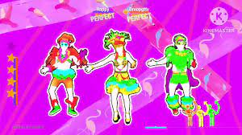
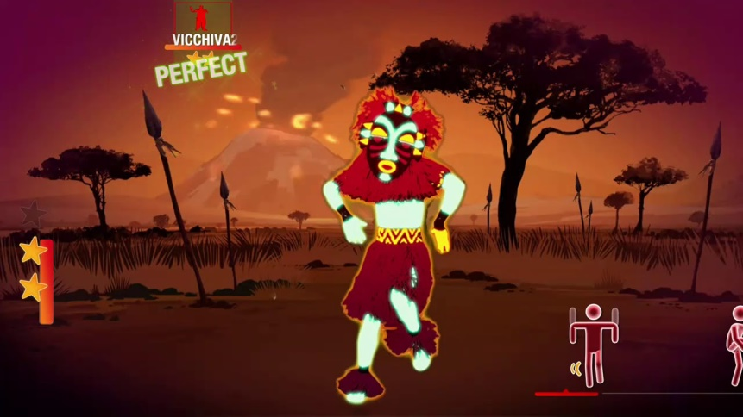
1 – завантажити додаток Just Dance Now
2 – пройти авторизацію (вік, PC, join room)
3 – згодом приєднатися за кодом на екрані

Slide 15
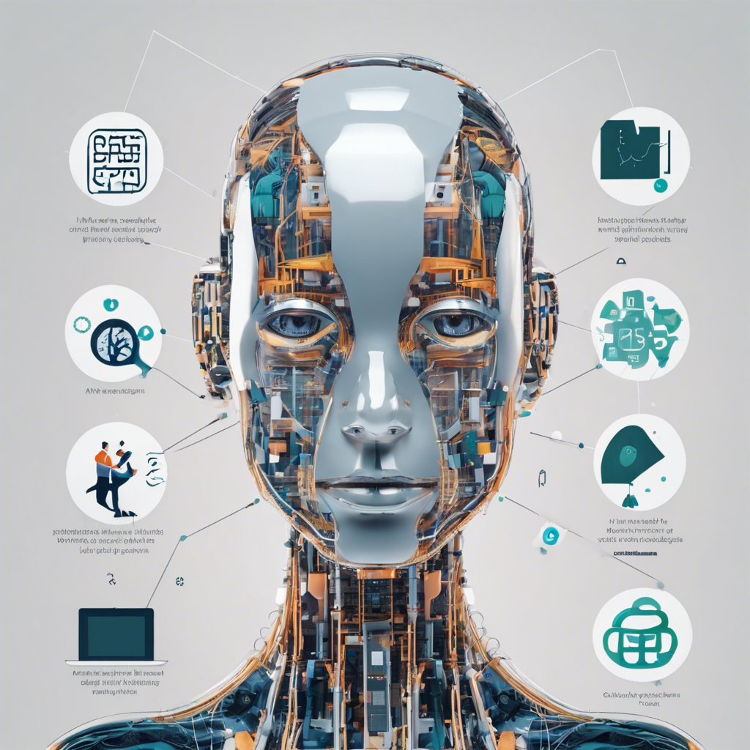
Експерименти:
зображення за допомогою
штучного інтелекту
(реклама, дизайн - логотип, постер до кінофільму)
https://app.leonardo.ai
https://dreamstudio.ai
https://www.craiyon.com
https://pixlr.com
https://playgroundai.com
https://tryleap.ai
https://www.bing.com
https://app.kittl.com/

Slide 16

Експерименти:
музична творчість оn-line
(поліритмія Африки,
ритми Латинської Америки)
https://www.musicca.com
https://musiclab.chromeexperiments.com/Rhythm/

Slide 17

Експерименти:
Абстрактна творчість оn-line
(абстракціонізм, експресивний абстракціонізм)
http://weavesilk.com/
https://thisissand.com/
https://musiclab.chromeexperiments.com/

Slide 18
ПОСИЛАННЯ НА ВИКОРИСТАНІ ДЖЕРЕЛА :
https://nus.org.ua/questions/zo-take-kompetentnisnyj-pidhid-u-navchanni-vidpovidaye-derzhavna-sluzhba-yakosti-osvity/
https://lenakogyt.blogspot.com/p/blog-page_9003.html
https://lenakogyt.blogspot.com/p/blog-page_9003.html
https://view.genial.ly/6037f746658af60d10226d04/interactive-content-servis-genially
https://www.travelandleisure.com/attractions/museums-galleries/museums-with-virtual-tours
https://www.unian.ua/tourism/lifehacking/10922612-top-10-naykrashchih-virtualnih-ekskursiy-u-sviti.html
https://nus.org.ua/articles/doslidzhuvaty-ne-vyhodyachy-z-domu-29-onlajn-muzeyiv-aby-uriznomanitnyty-uroky/
https://naurok.com.ua/post/model-navchannya-perevernutiy-klas-zminyuemo-osvitniy-proces

Slide 19
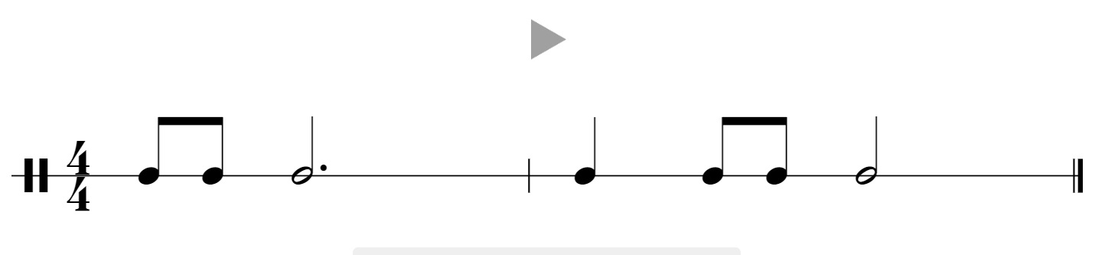

Роздатковий матеріал (джерело https://www.musicca.com/uk/vpravi/ritmi )

Slide 20
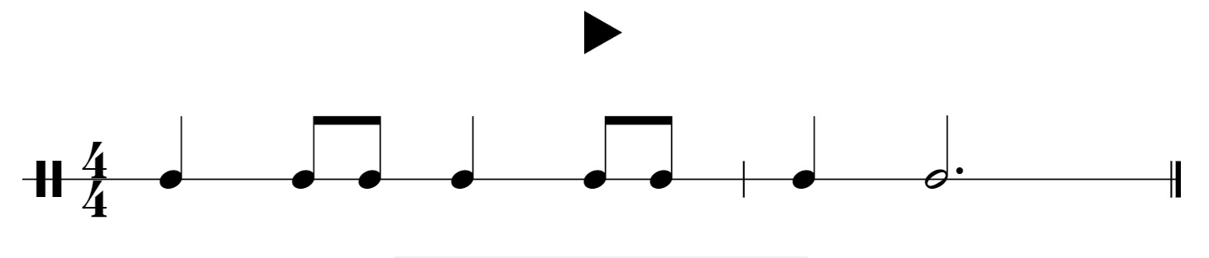
Роздатковий матеріал (джерело https://www.musicca.com/uk/vpravi/ritmi )

